Slide 1
ANALISIS APLIKASI RENTAL MOBIL
SYLFIA PUTRI
KELAS 3F

Slide 2
Table of Contents
01
02
03
04
05
Bisnis Proses
Use Case Diagram
Activity Diagram
Sequance Diagram
User Interface

Slide 3
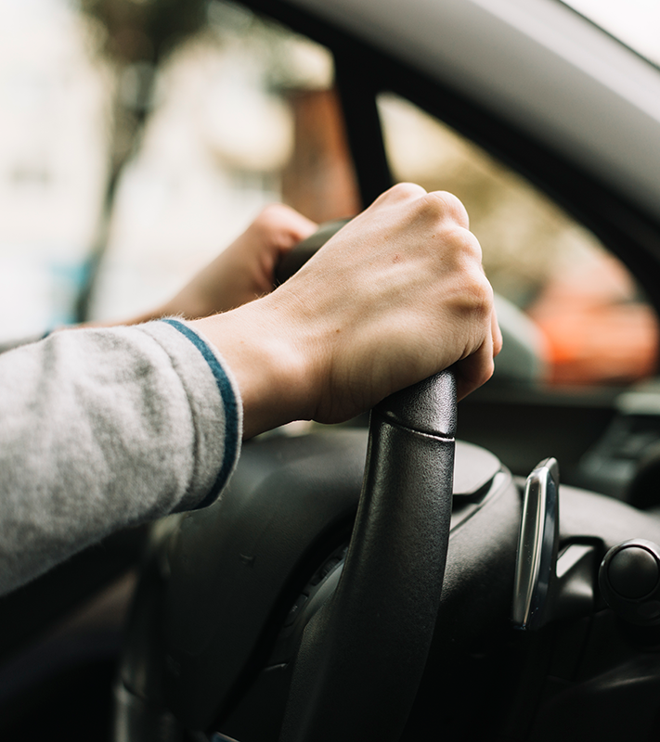
01
Bisnis
Proses

Slide 4
Apa itu Rental Mobil?
Rental mobil adalah penyedia layanan penyewaan mobil dengan cara sewa harian ataupun kontrak dengan menggunakan driver ataupun lepas kunci, pemanfaatan rental mobil ini dapat dikembangkan sebagai terobosan bagi masyarakat atau perusahaan yang tidak memiliki alat transportasi yang akan digunakan untuk oprasional.
Notes:
ental mobil adalah penyedia layanan penyewaan mobil dengan cara sewa harian ataupun kontrak dengan menggunakan driver ataupun lepas kunci, pemanfaatan rental mobil ini dapat dikembangkan sebagai terobosan bagi masyarakat atau perusahaan yang tidak memiliki alat transportasi yang akan digunakan untuk oprasional.

Slide 5
Dan dengan seiring berkembangnya teknologi di era globalisasi ini, teknologi komputer dan layanan internet sangat berperan penting dalam kehidupan sehari – hari, dan dengan media tersebut dapat memperoleh infomasi dengan cepat, mudah, dan murah, maka banyak perusahaan atau badan usaha mempromosikan produk tersebut melalui website dan berbagai media sosial.
Aplikasi Rental Mobil

Slide 6
Tujuan membuat aplikasi rental mobil untuk merancang dan membangun sistem informasi berbasis aplikasi yang dapat menjadi salah satu cara yang dapat memudahkan pemilik rental mobil untuk menawarkan jasa layanannya kepada konsumen dan menyimpan data transaksi penyewaan mobil dengan sistem informasi yang telah terkomputerisasi agar meningkatkan pelayanan yang lebih optimal. Sedangkan tujuan membangun sistem informasi yang dapat digunakan untuk :
1. Membantu admin dalam mengelola proses penyewaan, transaksi dan data penyewa.
2. Untuk mempermudah pelangan untuk melakukan transaksi pemesanan
Aplikasi Rental Mobil

Slide 7
02
Use Case
Diagram

Slide 8
use case adalah sebuah kegiatan atau interaksi yang saling berkaitan antara aktor dan sistem. Atau secara umum, dapat diartikan sebagai sebuah teknik untuk yang dimanfaatkan untuk pengembangan perangkat lunak (software), guna mengetahui kebutuhan fungsional dari sistem tersebut.
Apa itu Use Case Diagram?

Slide 9
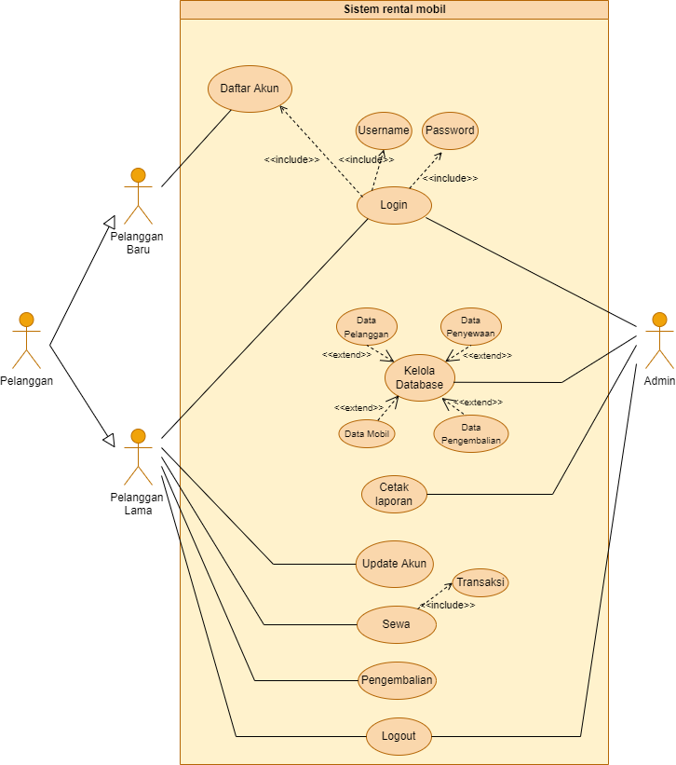
Use case Diagram

Slide 10
03 Activity Diagram
Notes:
Activity Diagram merupakan gambaran atau aktivitas sebuah sistem atau proses atau menu yang ada pada perangkat lunak. Berikut adalah activity diagram untuk Sismtem Informasi Manajemen Rental Mobil

Slide 11
Activity Diagram merupakan rancangan aliran aktivitas atau aliran kerja dalam sebuah sistem yang akan dijalankan. Activity Diagram juga digunakan untuk mendefinisikan atau mengelompokan aluran tampilan dari sistem tersebut. Activity Diagram memiliki komponen dengan bentuk tertentu yang dihubungkan dengan tanda panah. Panah tersebut mengarah ke-urutan aktivitas yang terjadi dari awal hingga akhir.
Apa itu activity Diagram?

Slide 12
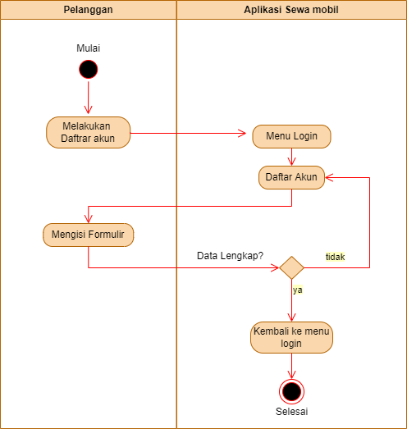
Pelanggan
Daftar Akun
Activity Diagram

Slide 13
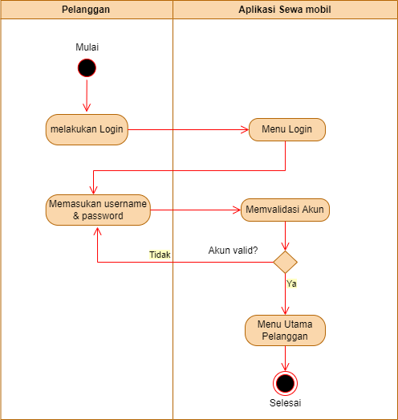
PelangganLogin
Activity Diagram

Slide 14
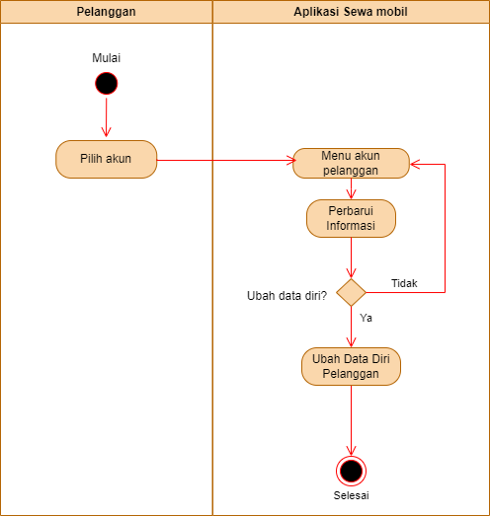
Pelanggan Update Akun
Activity Diagram

Slide 15
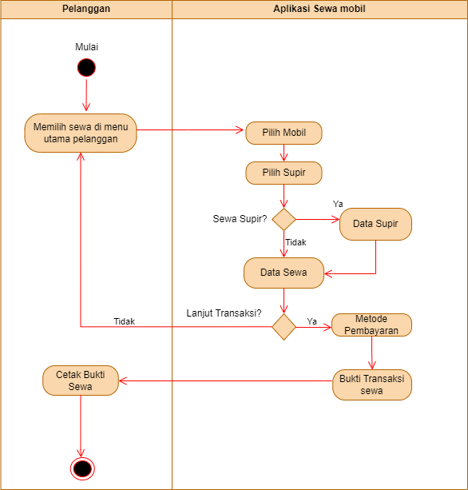
Pelanggan Sewa
Activity Diagram

Slide 16
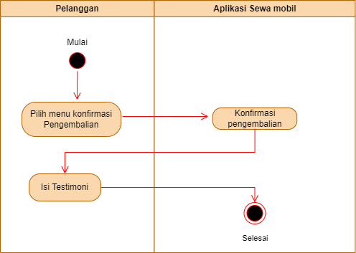
Pelanggan Konfirmasi Pengembalian
Activity Diagram

Slide 17
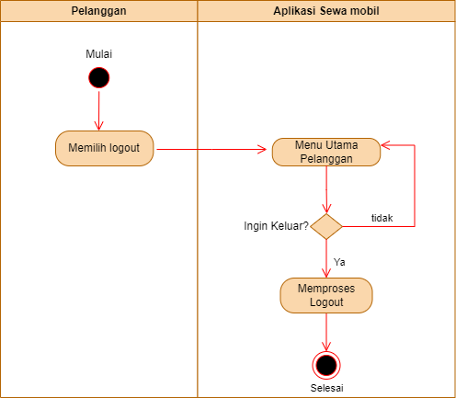
Pelanggan
Logout
Activity Diagram

Slide 18
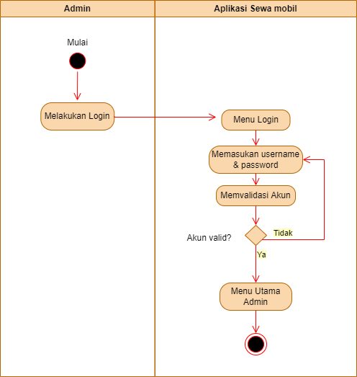
Admin
Login
Activity Diagram

Slide 19
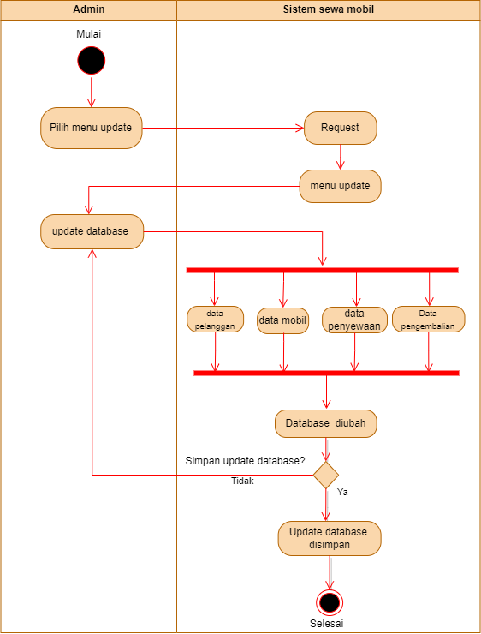
Admin
Kelola database
Activity Diagram

Slide 20
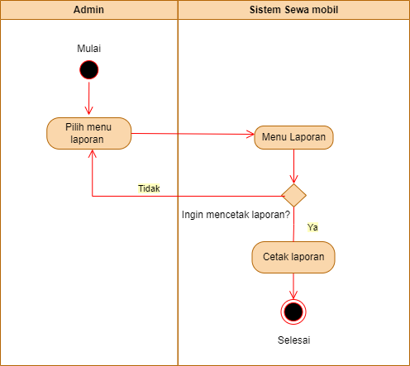
Admin
Cetak Laporan
Activity Diagram

Slide 21
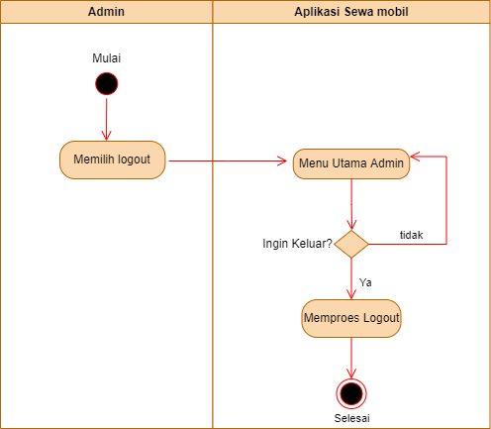
Admin
Logout
Activity Diagram

Slide 22
Sequance Diagram

Slide 23
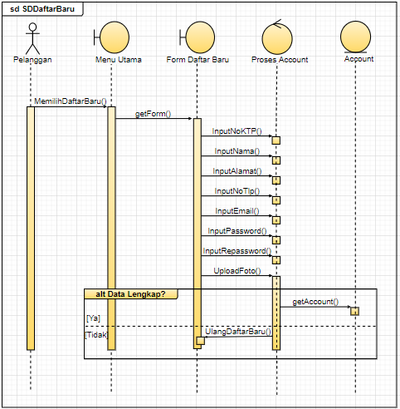
Pelanggan
Daftar Akun
Sequence Diagram

Slide 24
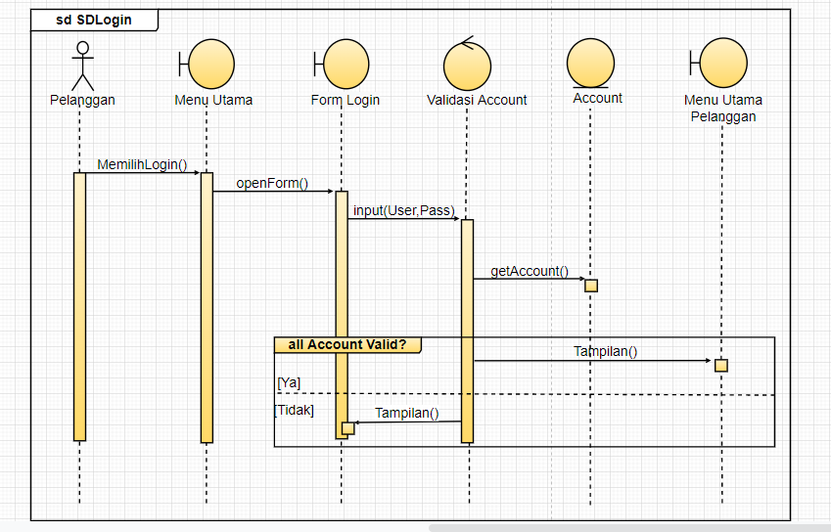
PelangganLogin
Sequence Diagram

Slide 25
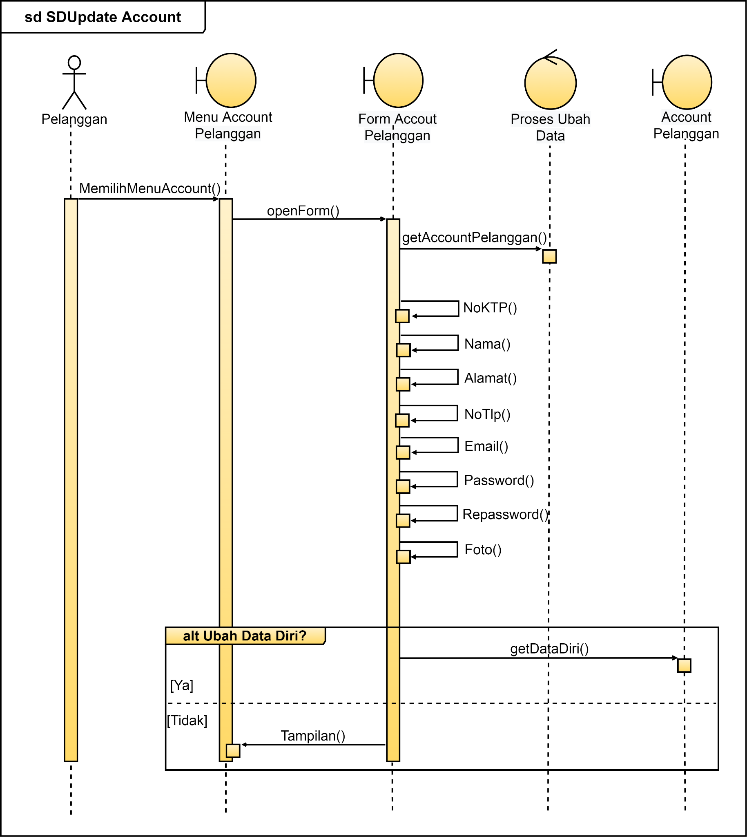
Pelanggan Update Akun
Sequence Diagram

Slide 26
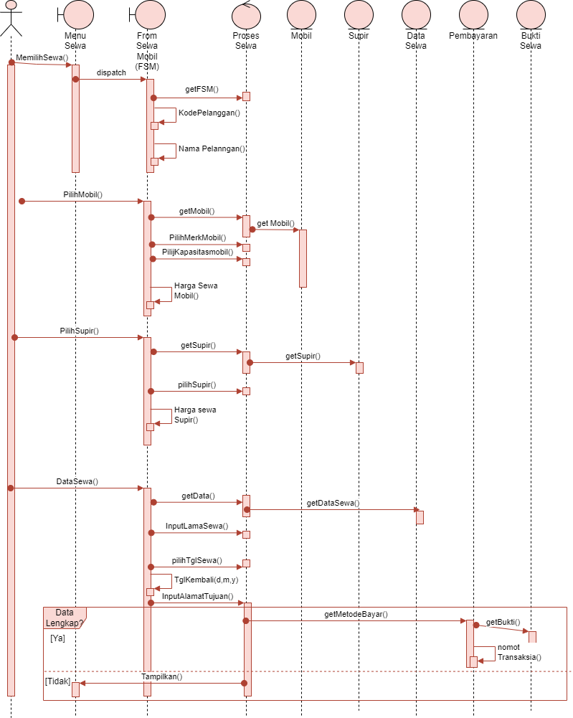
Pelanggan Sewa
Sequence Diagram
openform()

Slide 27
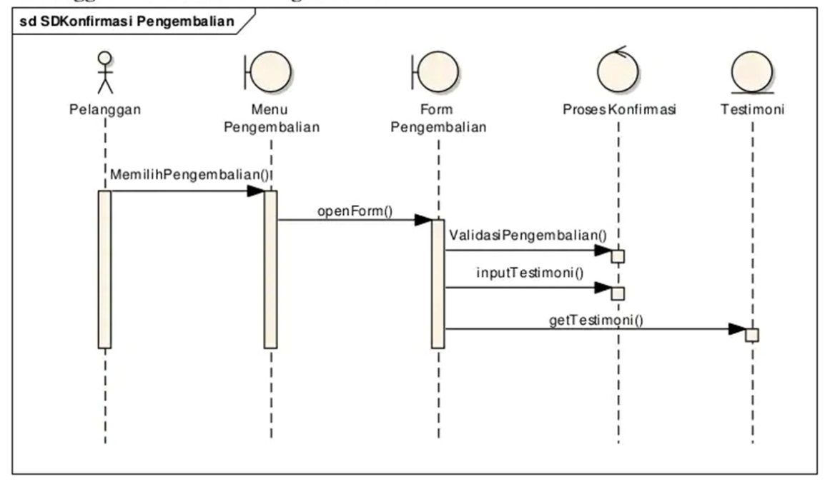
Pelanggan Konfirmasi Pengembalian
Sequence Diagram

Slide 28
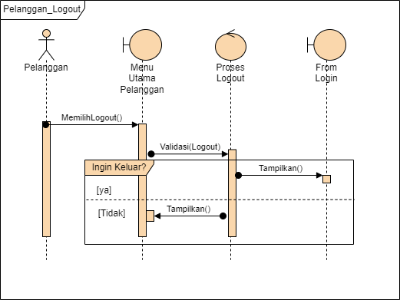
Pelanggan
Logout
Sequence Diagram

Slide 29
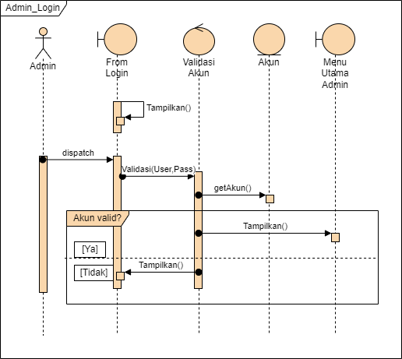
Admin
Login
Sequence Diagram
Input (User, Pass)

Slide 30
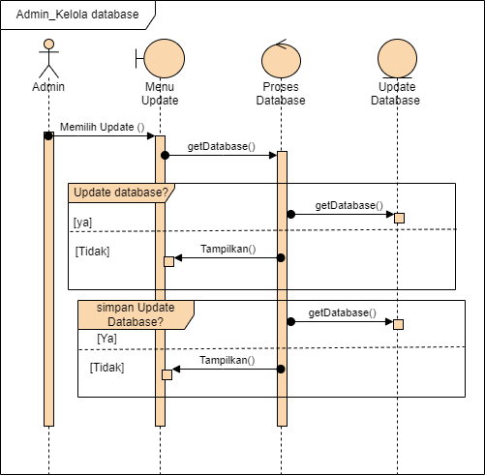
Admin
Kelola database
Sequence Diagram

Slide 31
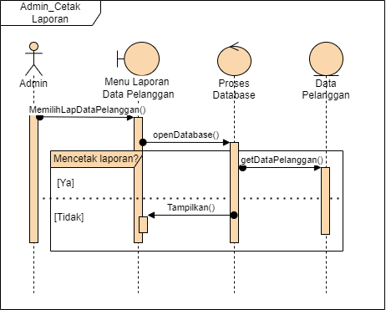
Admin
Cetak Laporan
Sequence Diagram

Slide 32
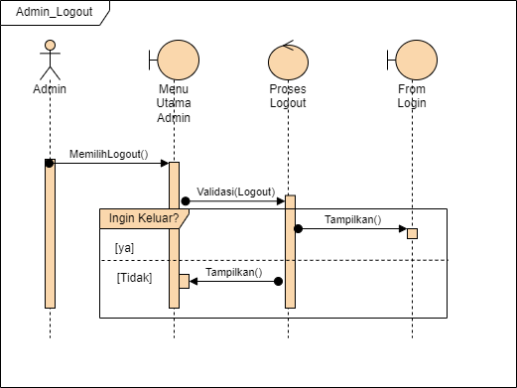
Admin
Logout
Sequence Diagram

Slide 33
04
USER INTERFACE

Slide 34
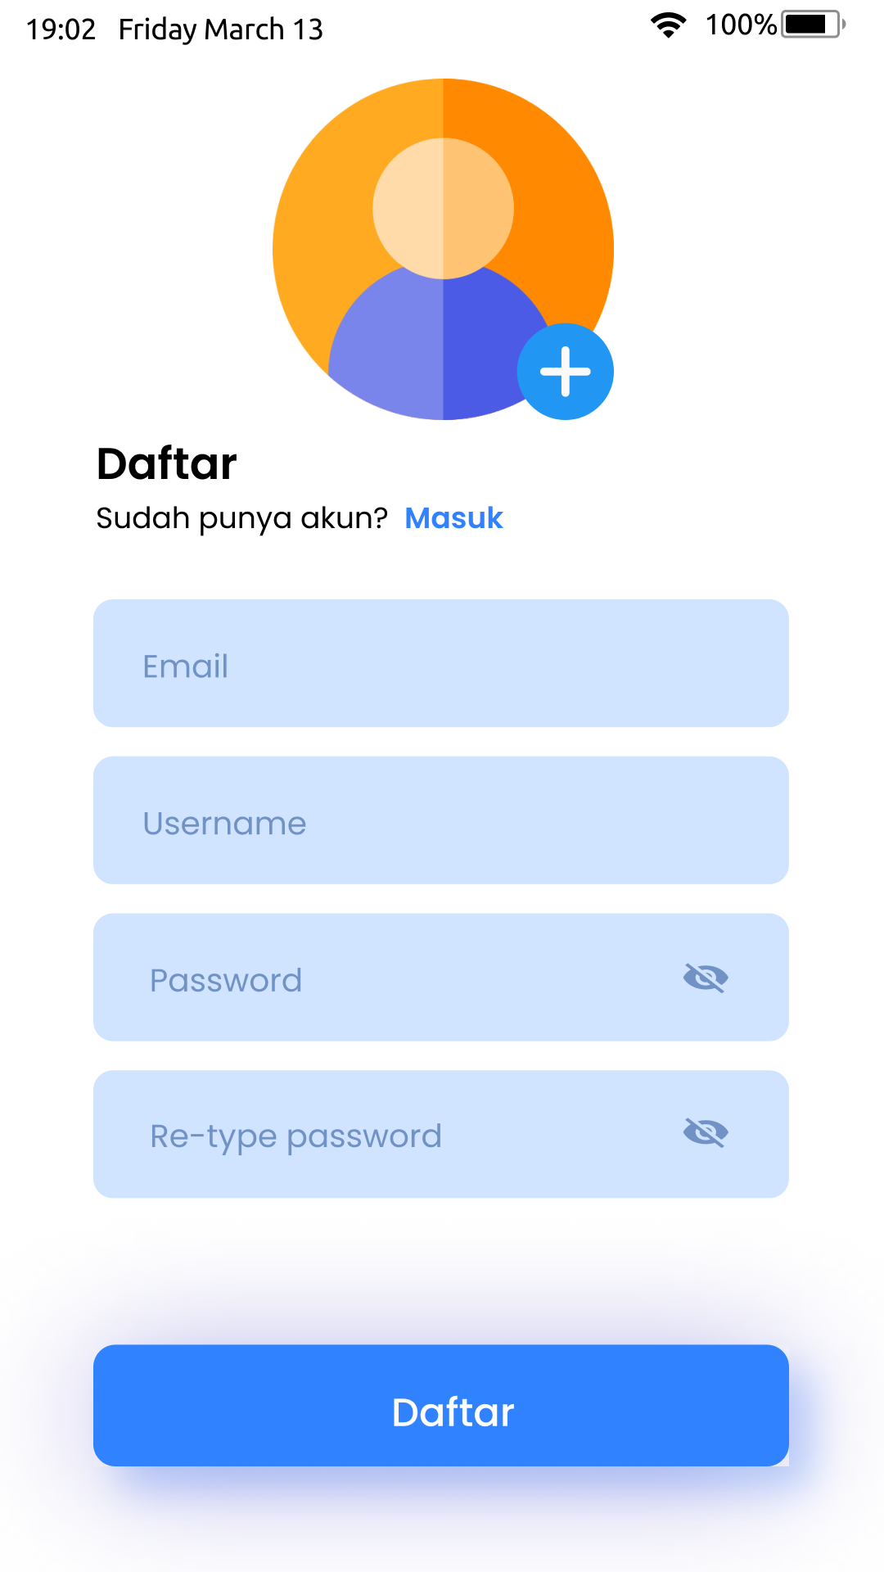
User Interface

Slide 35
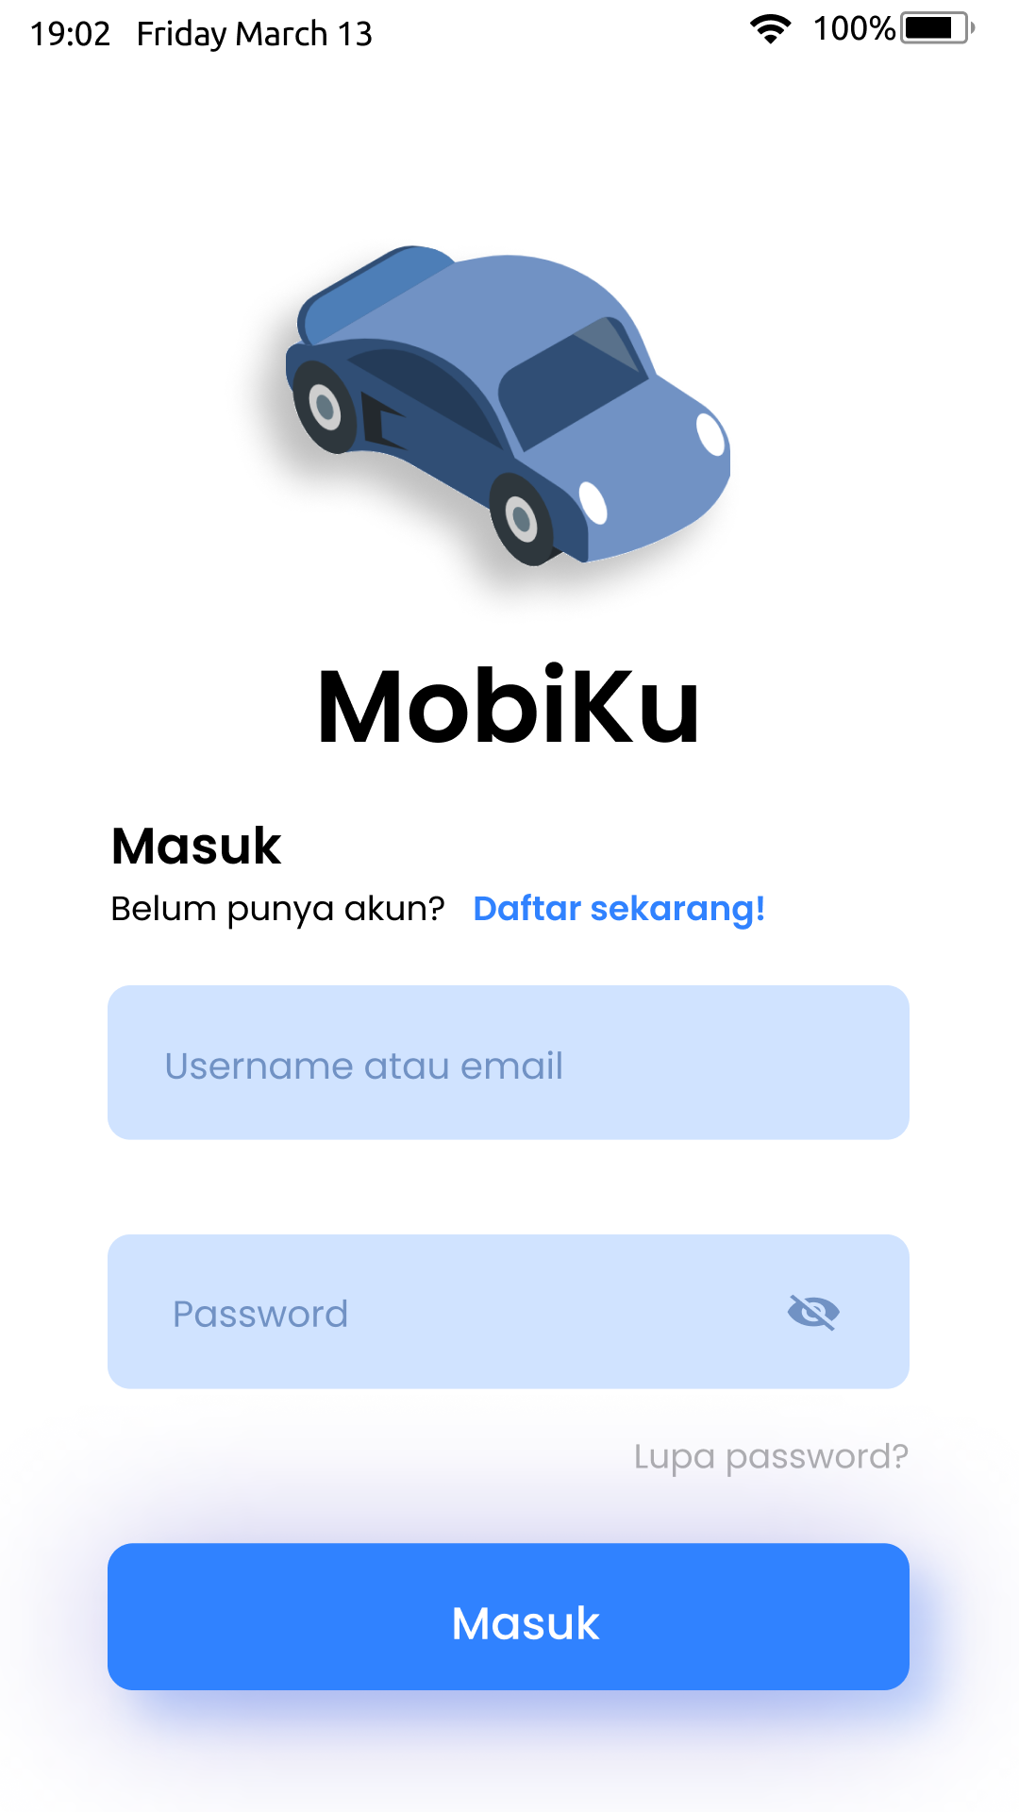
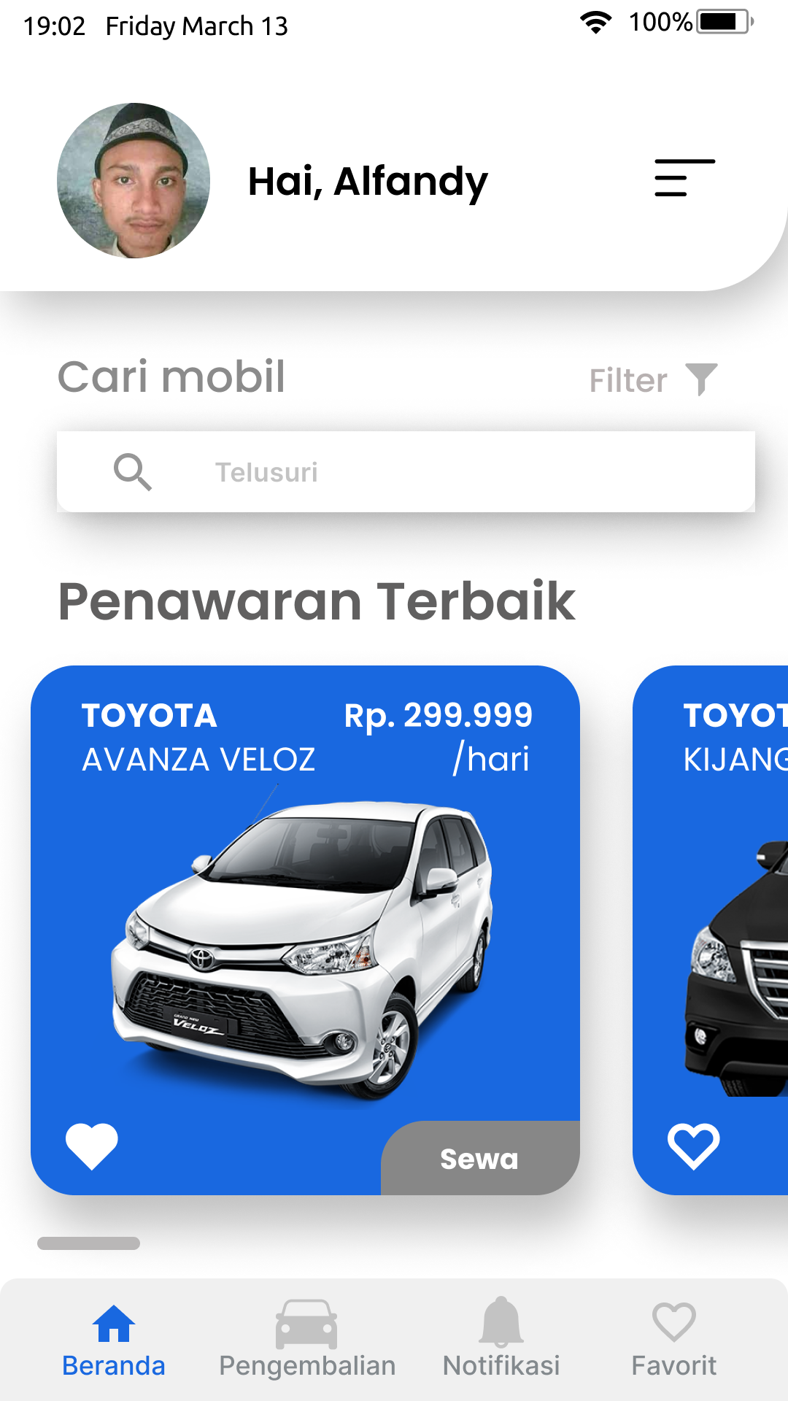
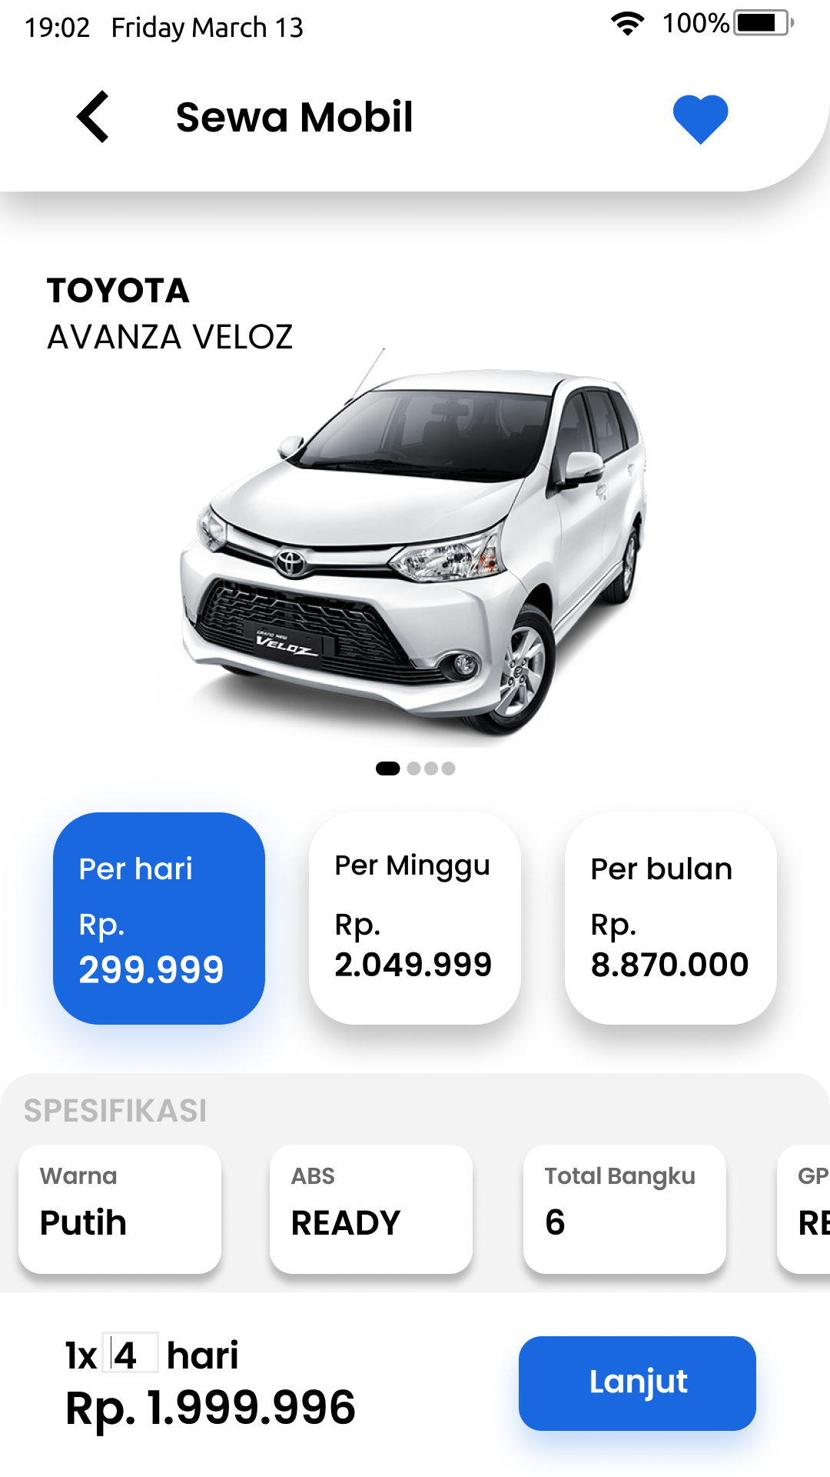

Slide 36
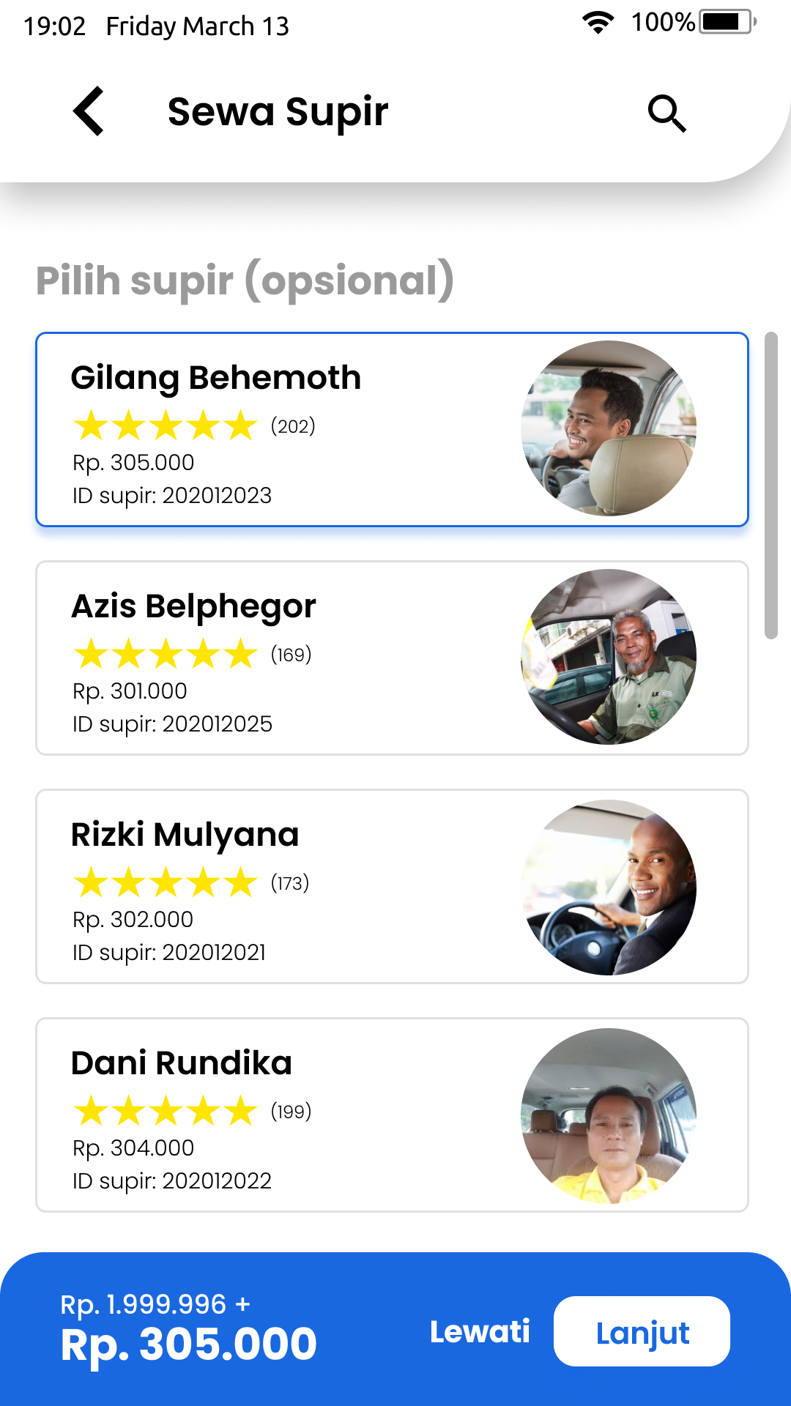
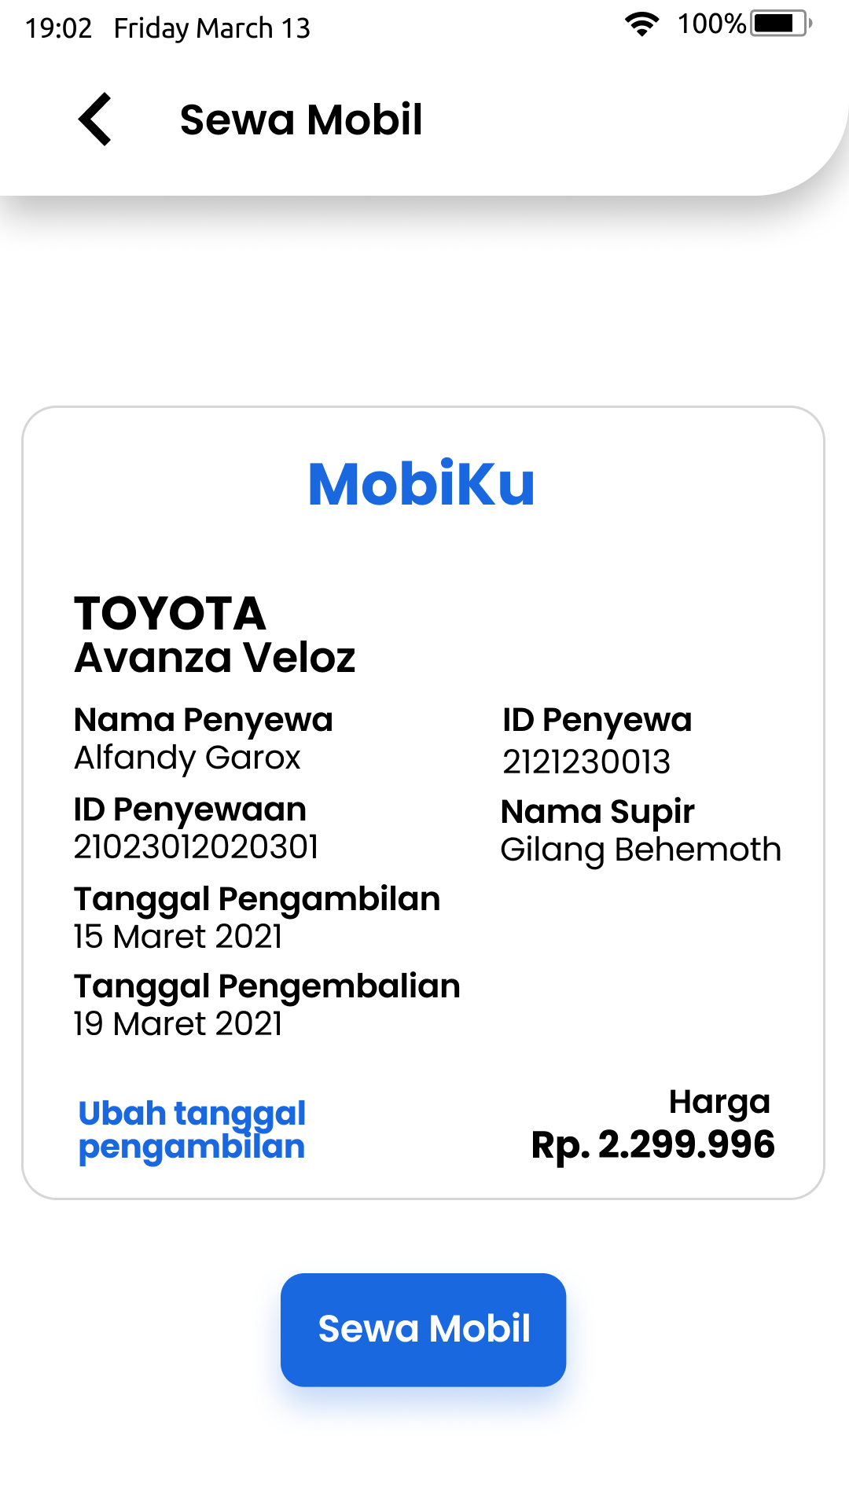
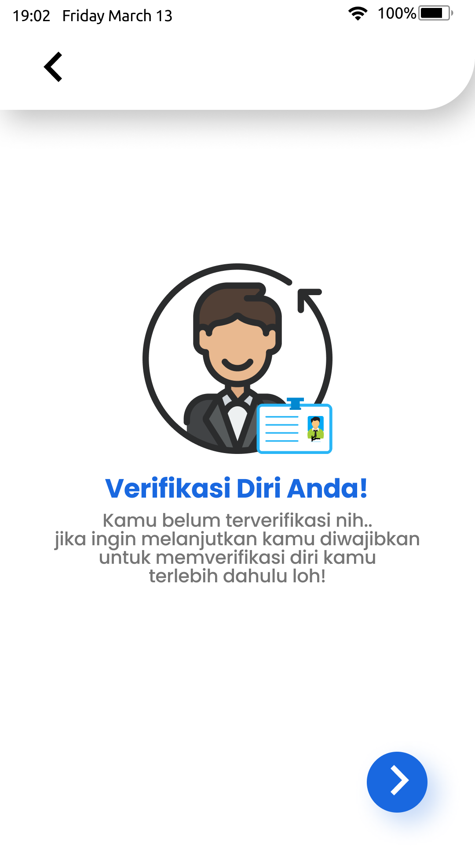

Slide 37
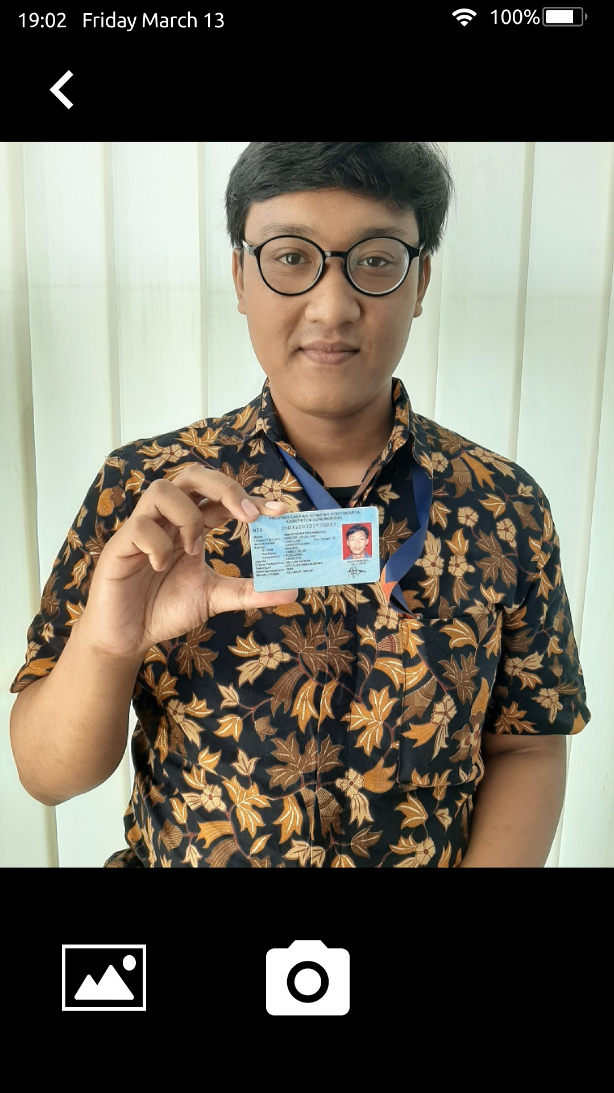
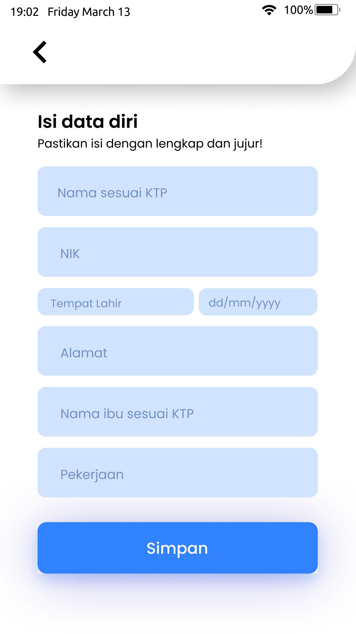
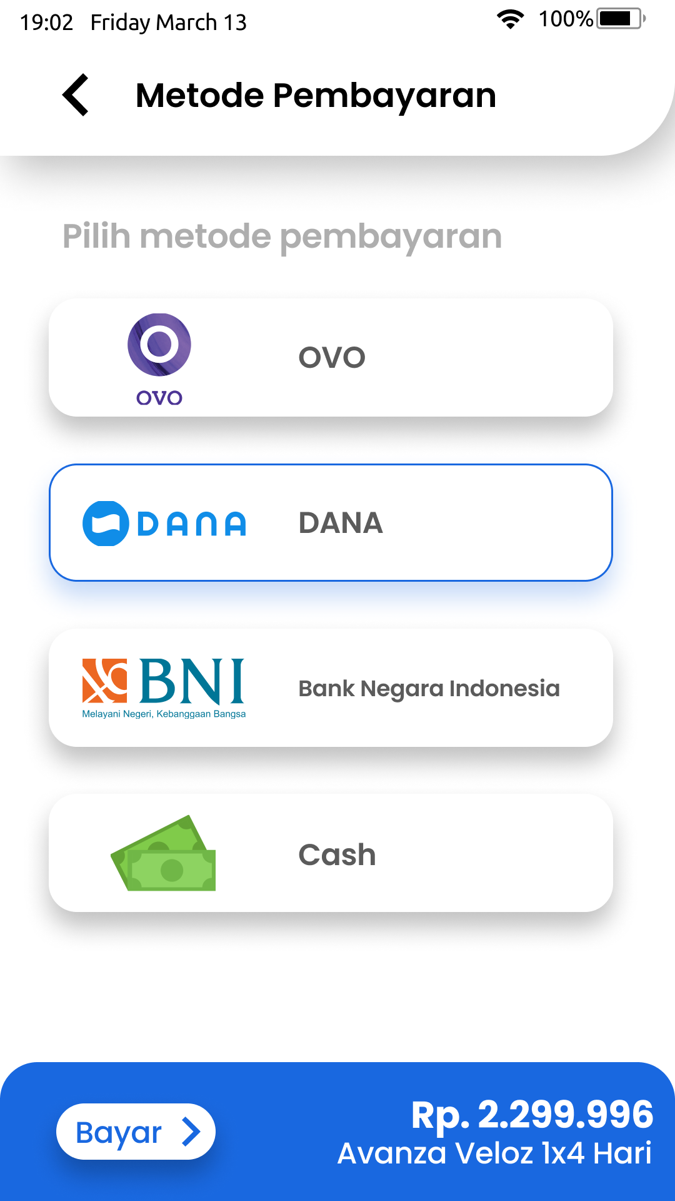

Slide 38
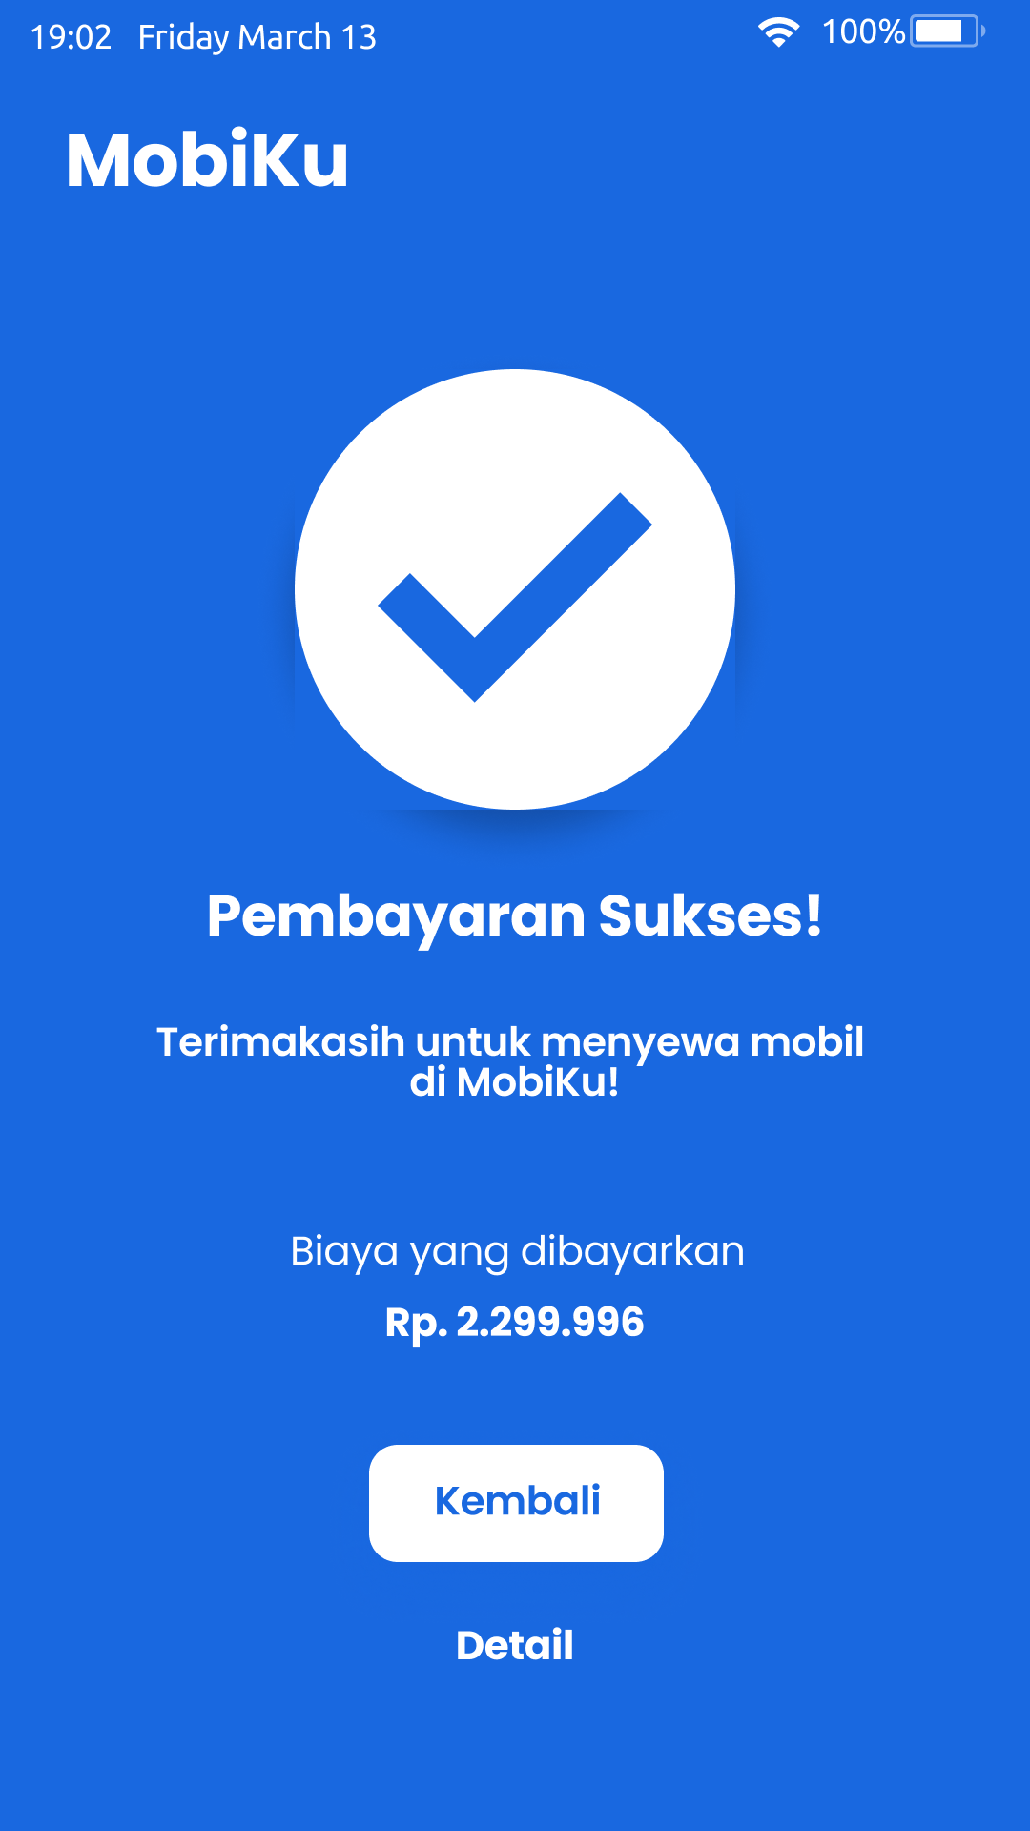
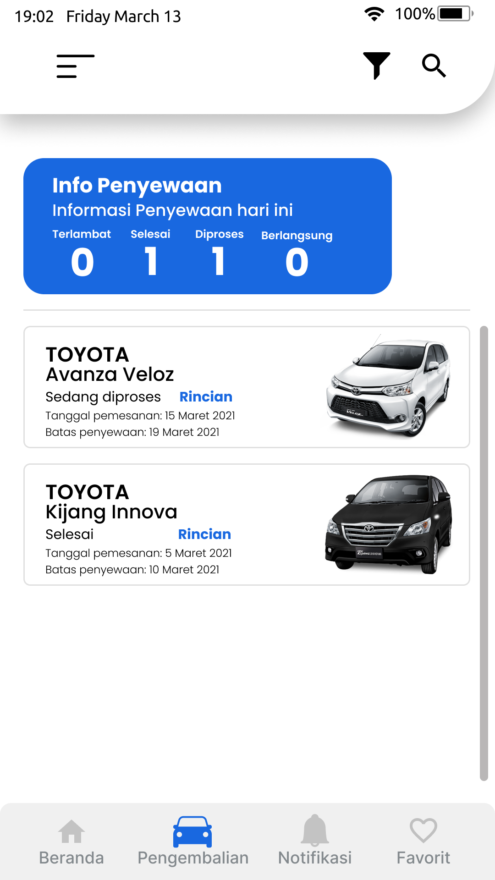
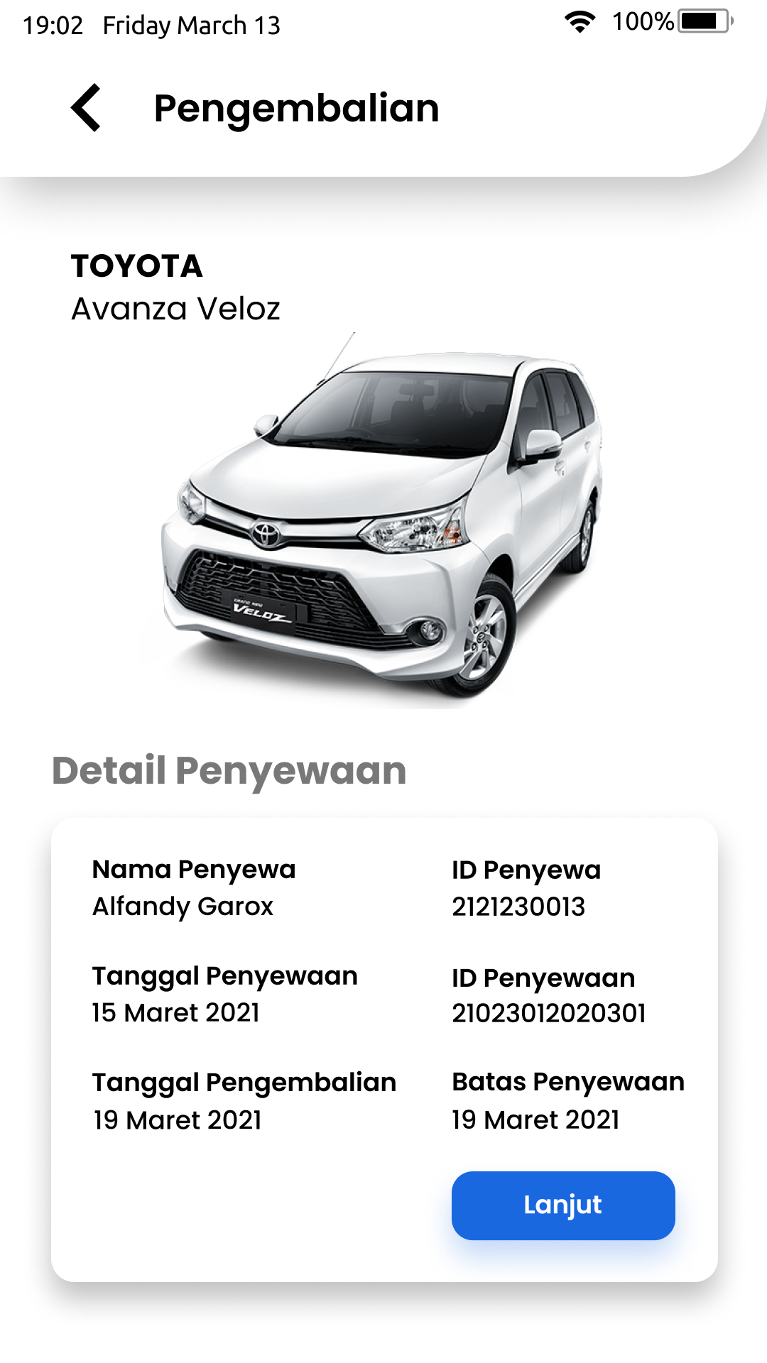

Slide 39
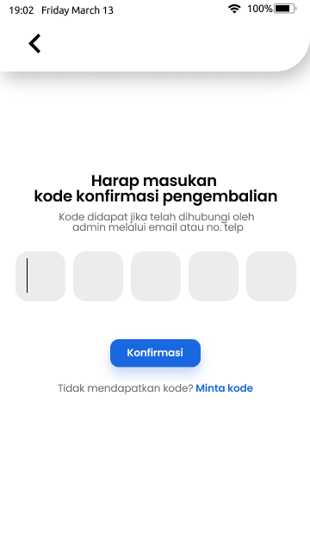
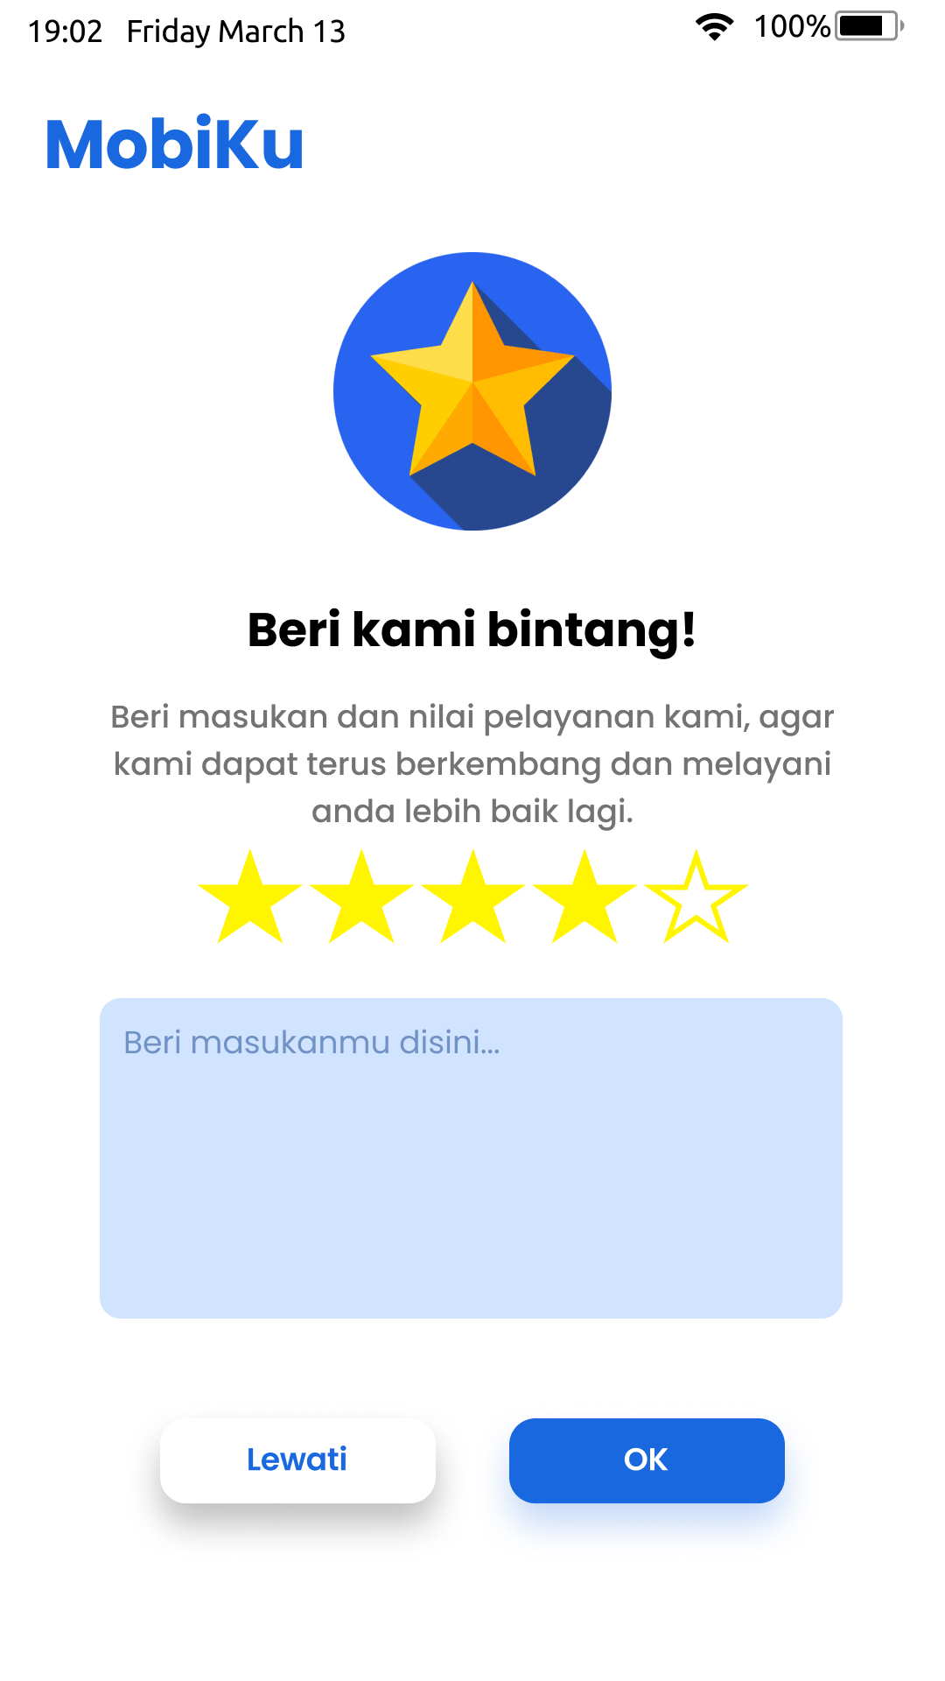
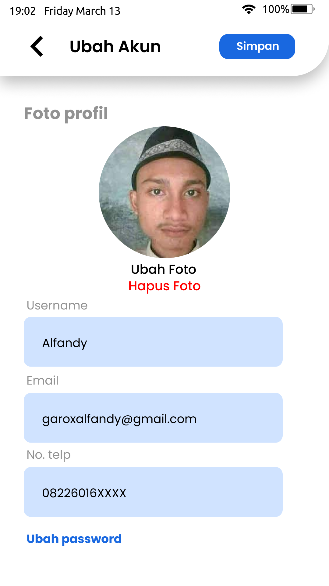

Slide 40
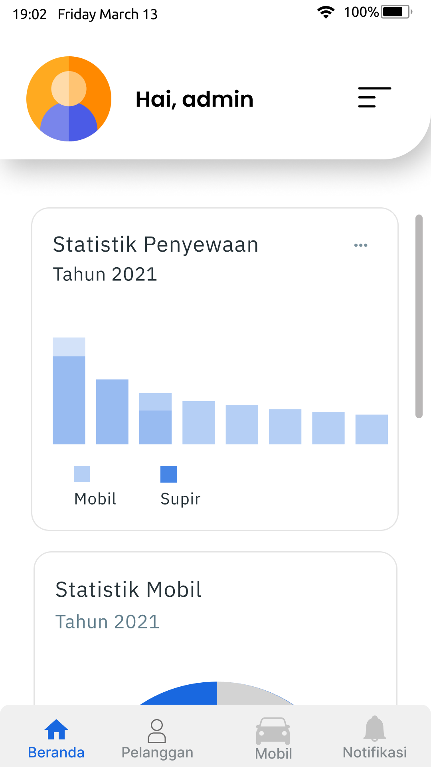
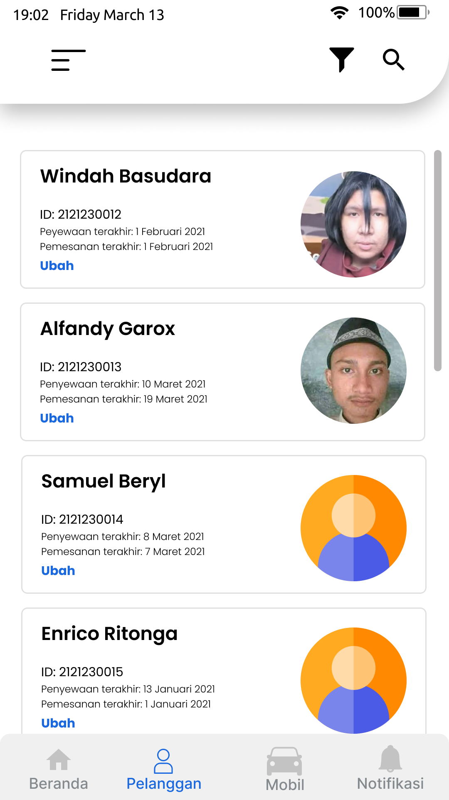
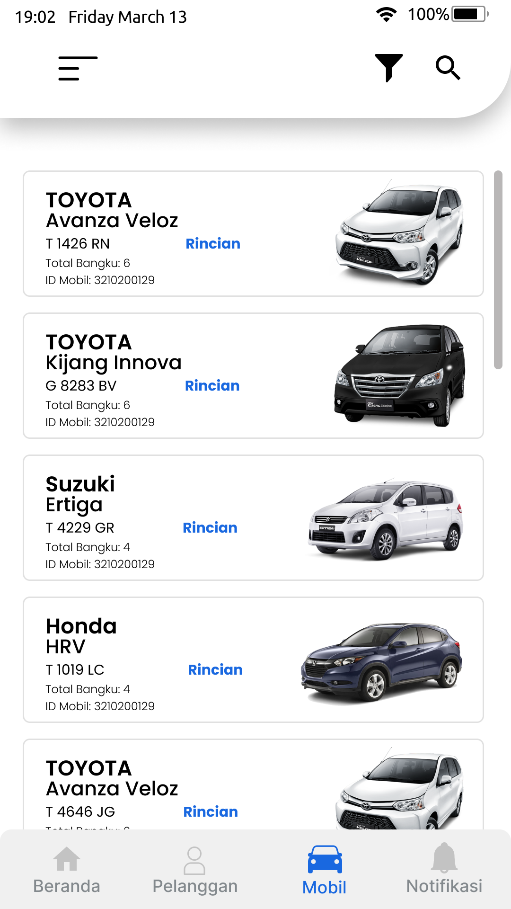

Slide 41
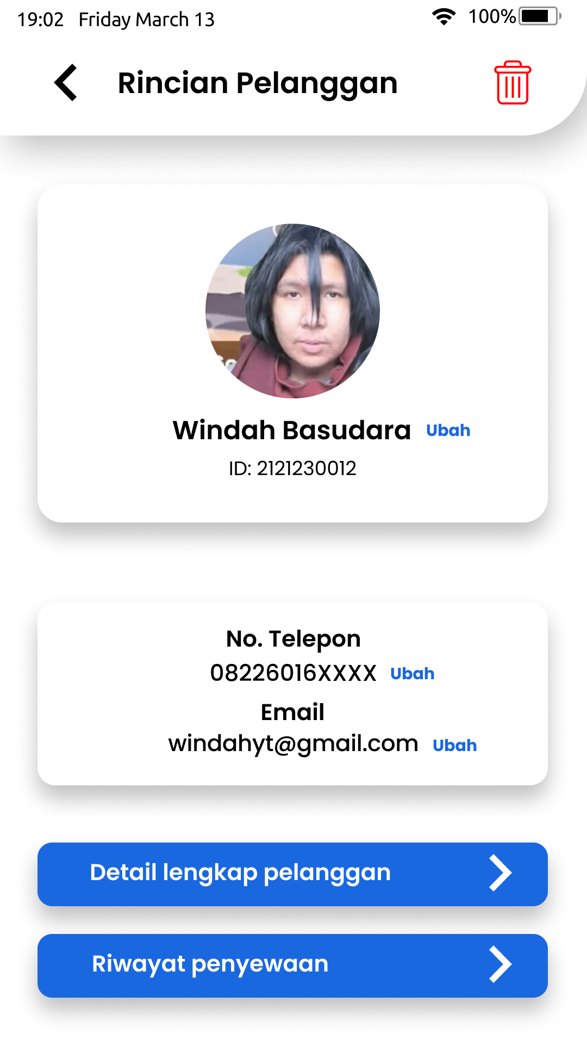
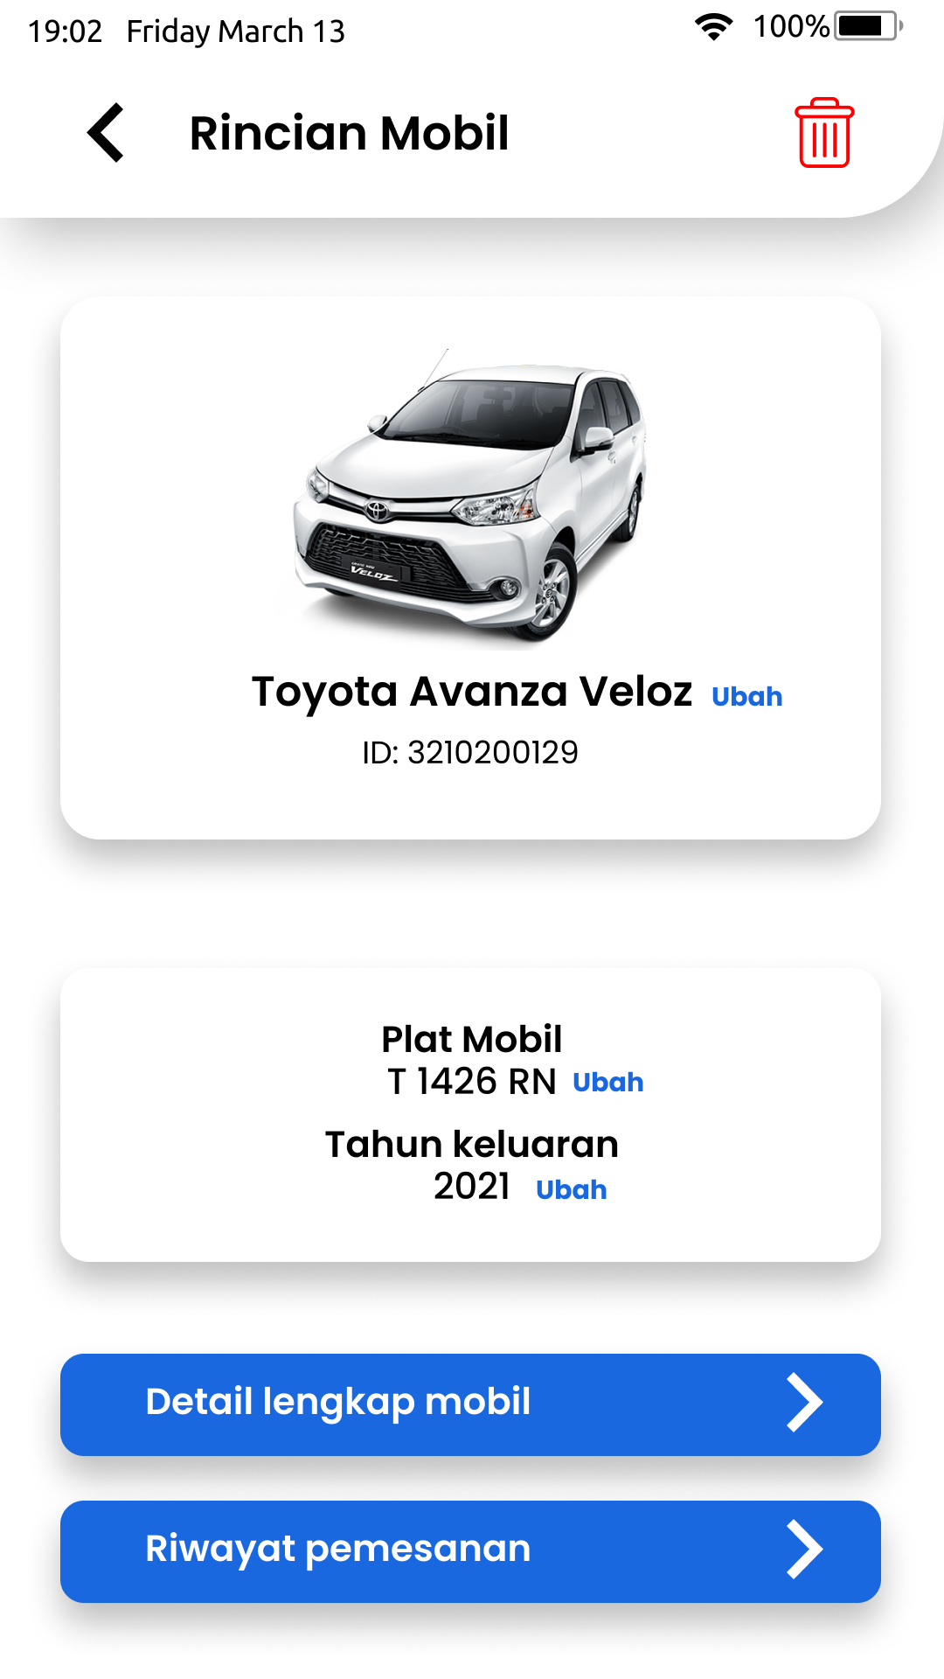
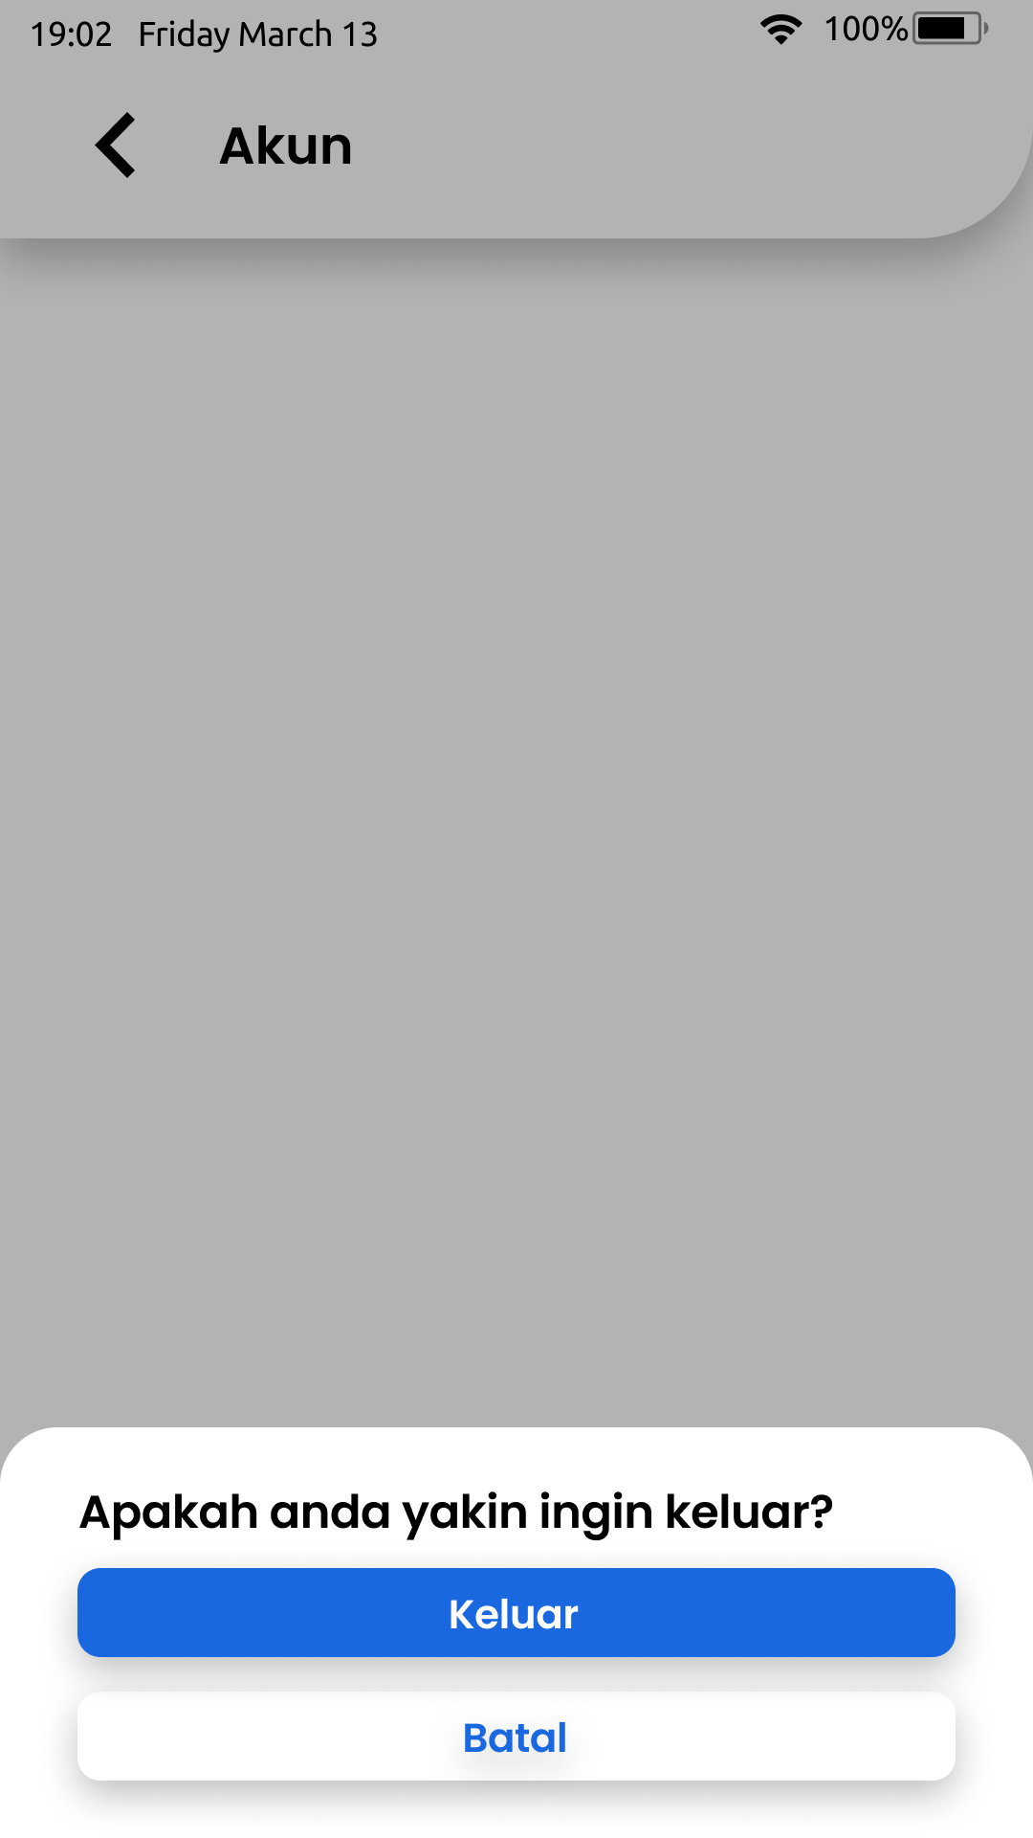

Slide 42
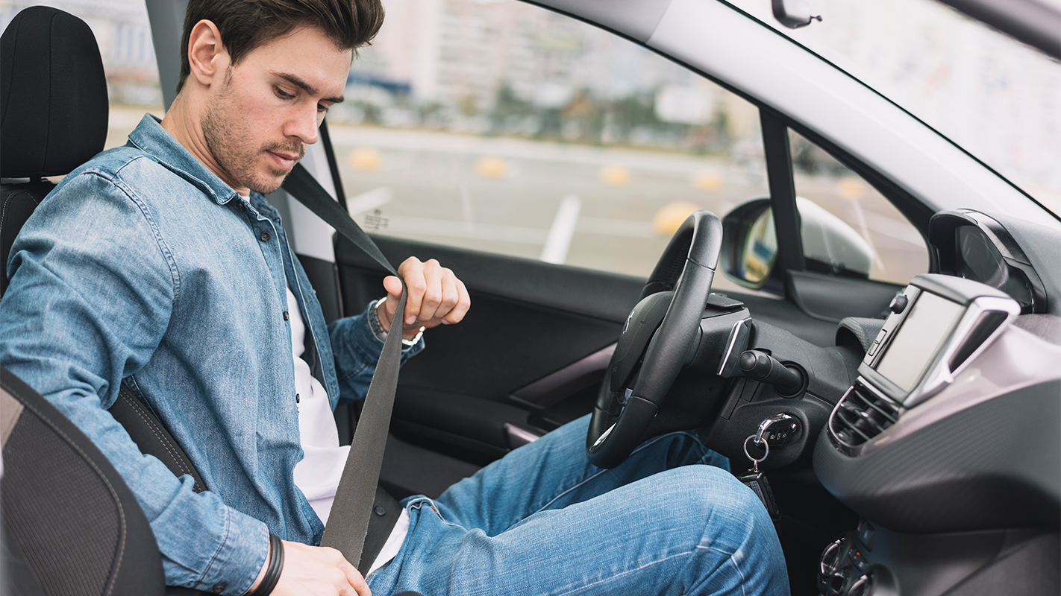
THANK YOU

